Slide 1
Koç Rehberlik Servisi

Slide 4
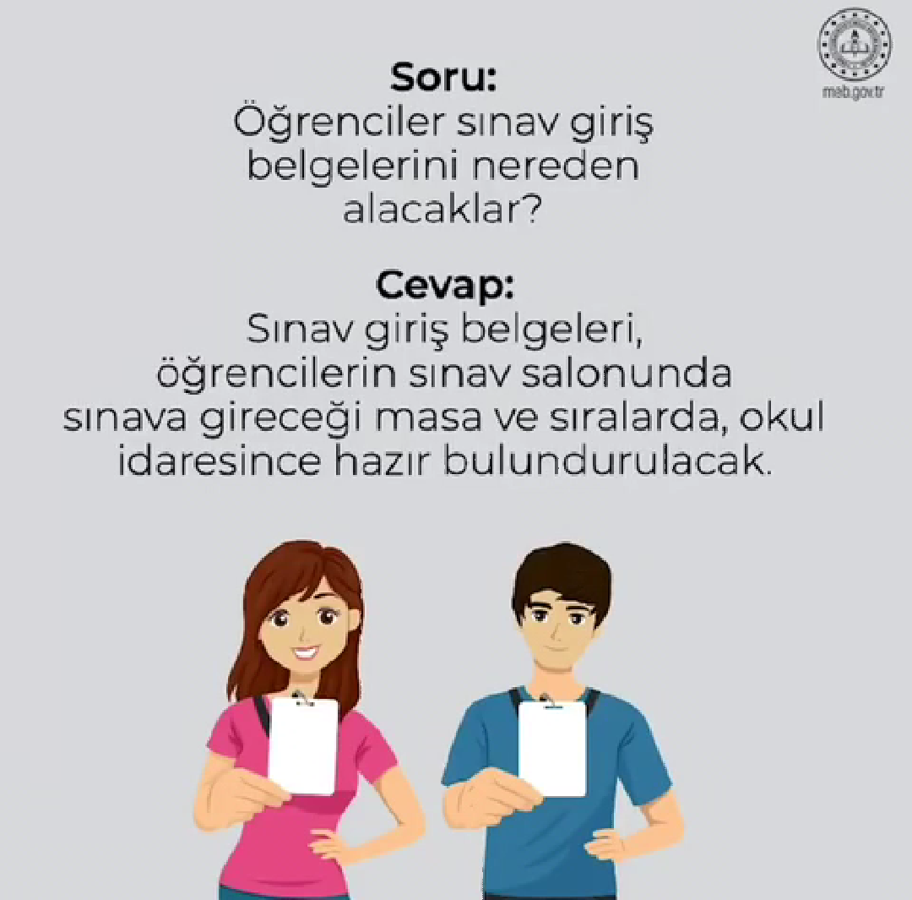

Slide 5
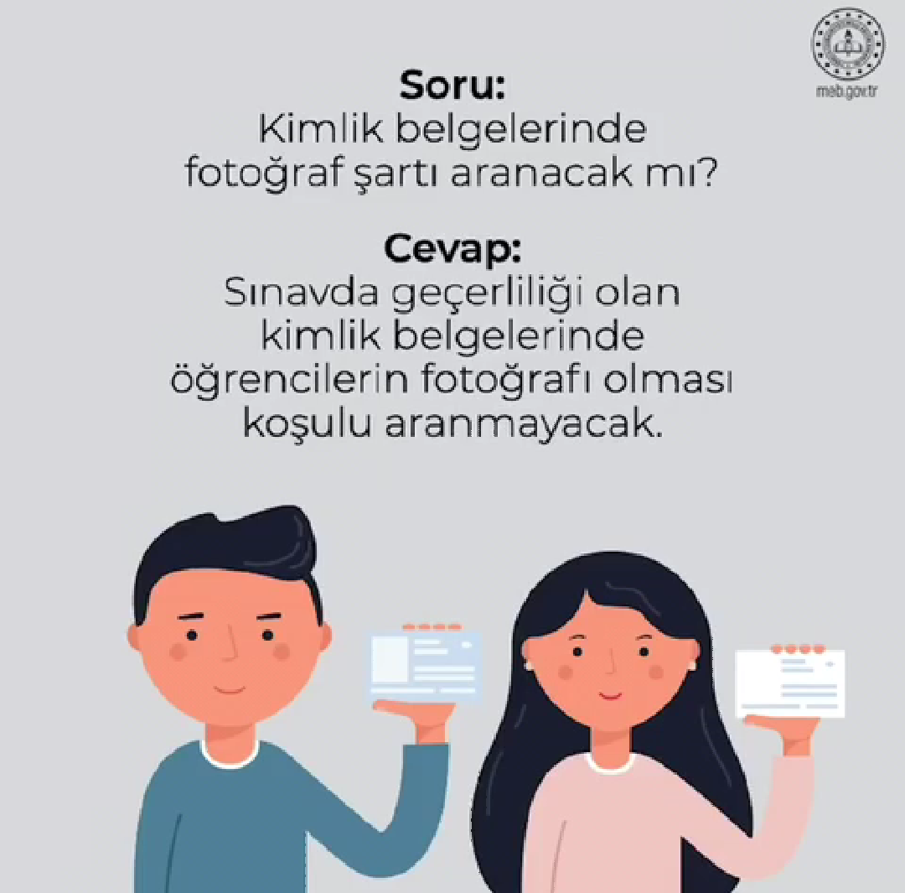

Slide 7
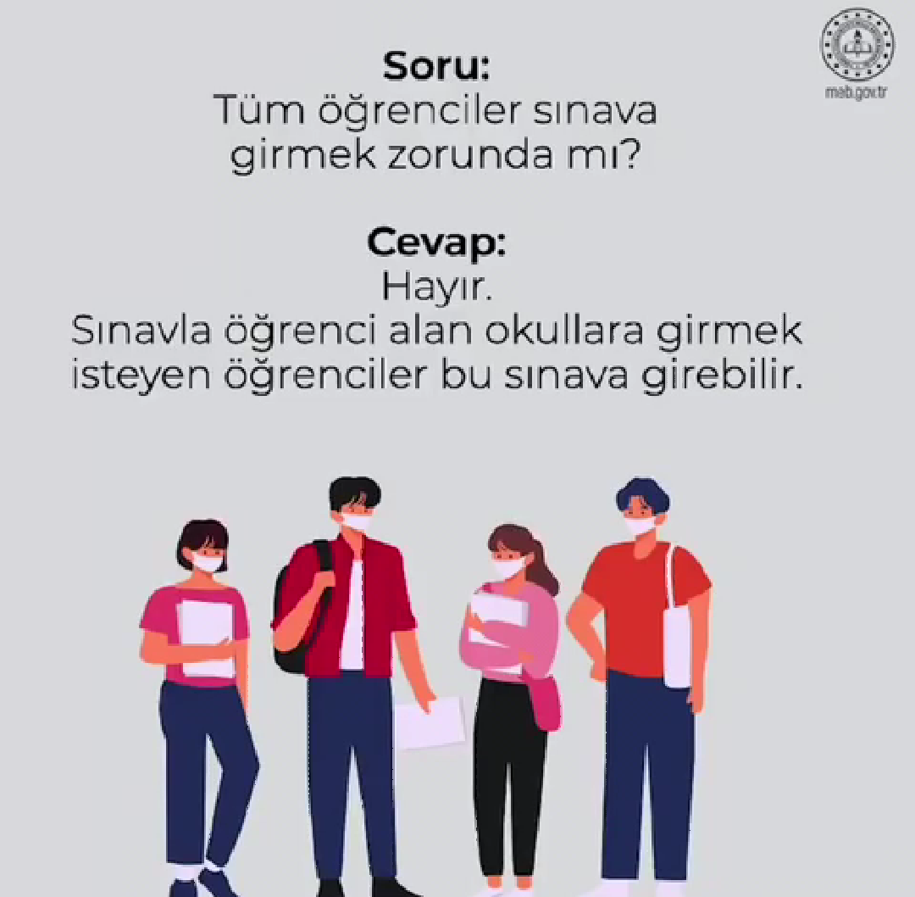

Slide 9
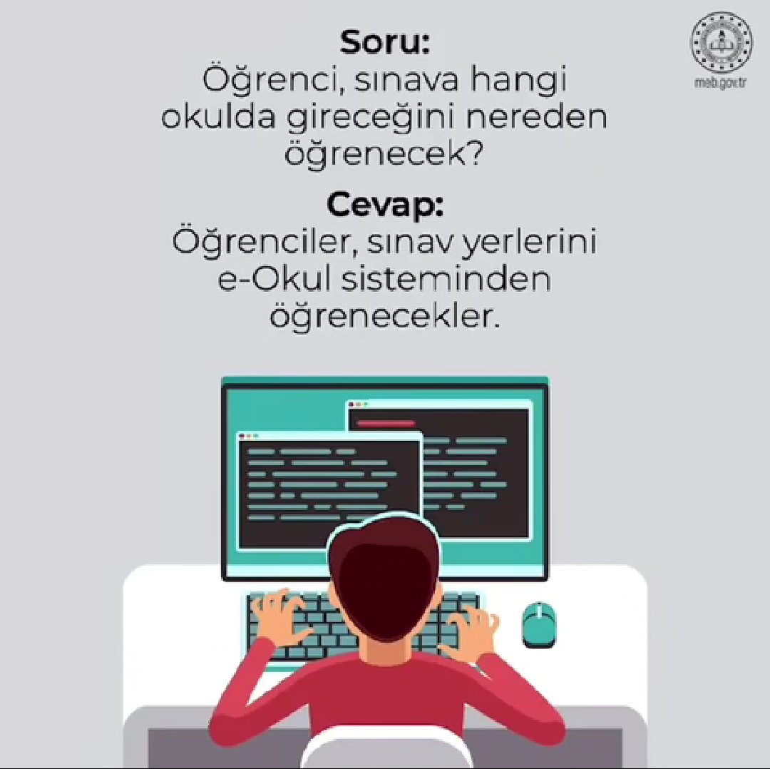

Slide 17
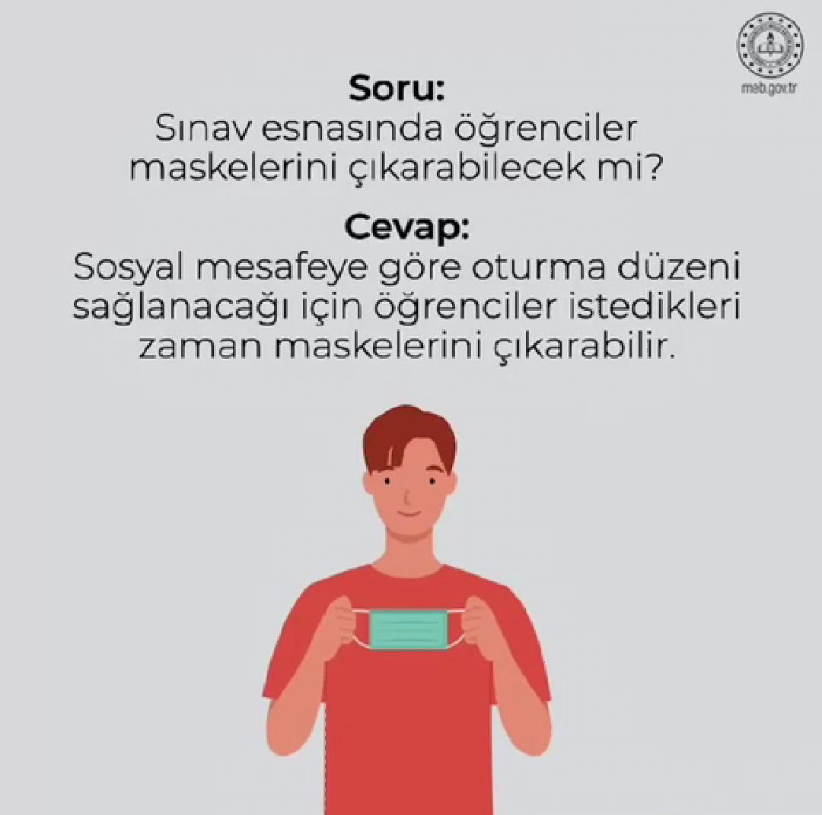

Slide 18
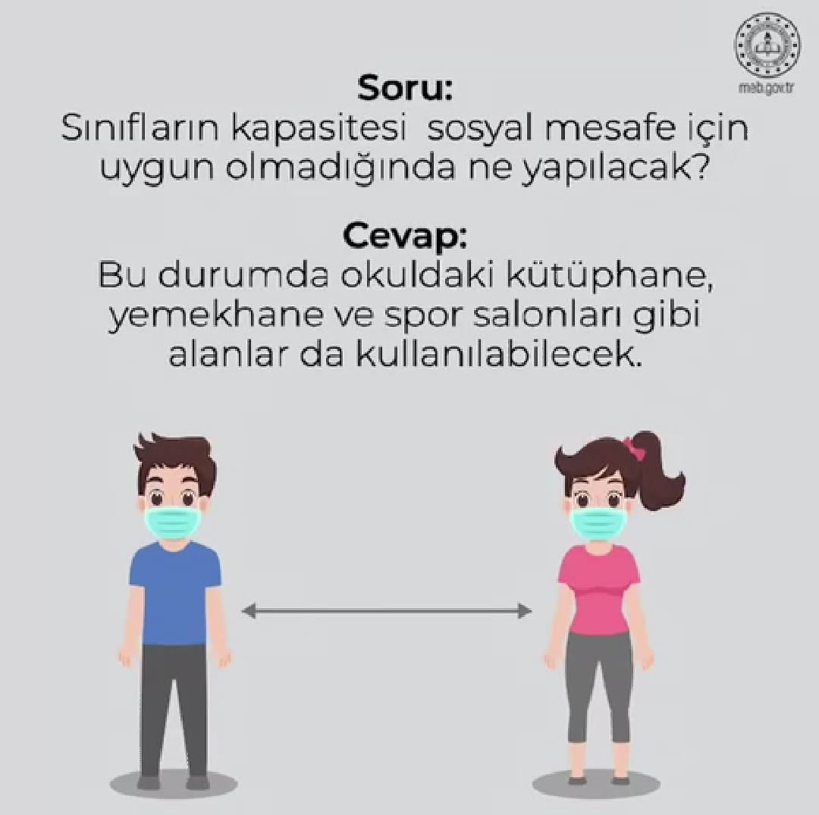

Slide 22
Koç Rehberlik Servisi
Sağlıklı Günler Diler.

